Slide 1
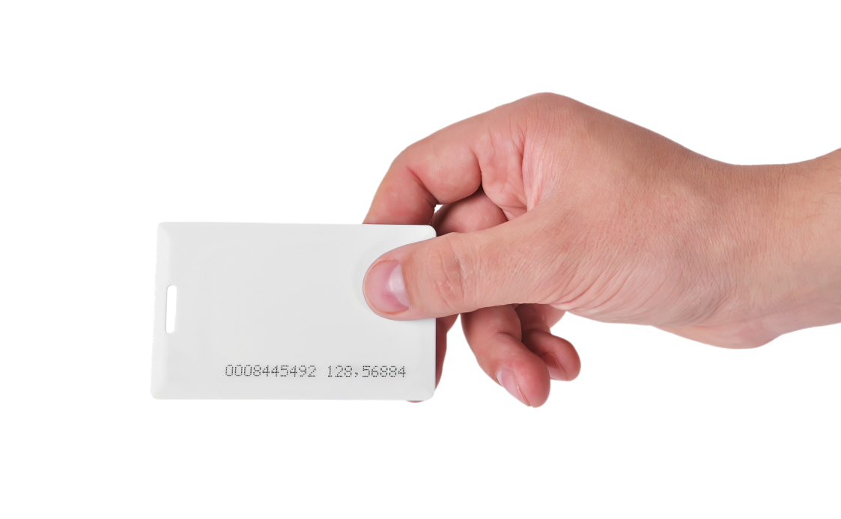
Intelligente Postfachanlage
Öffnung mit RFID-Karte

